Slide 1
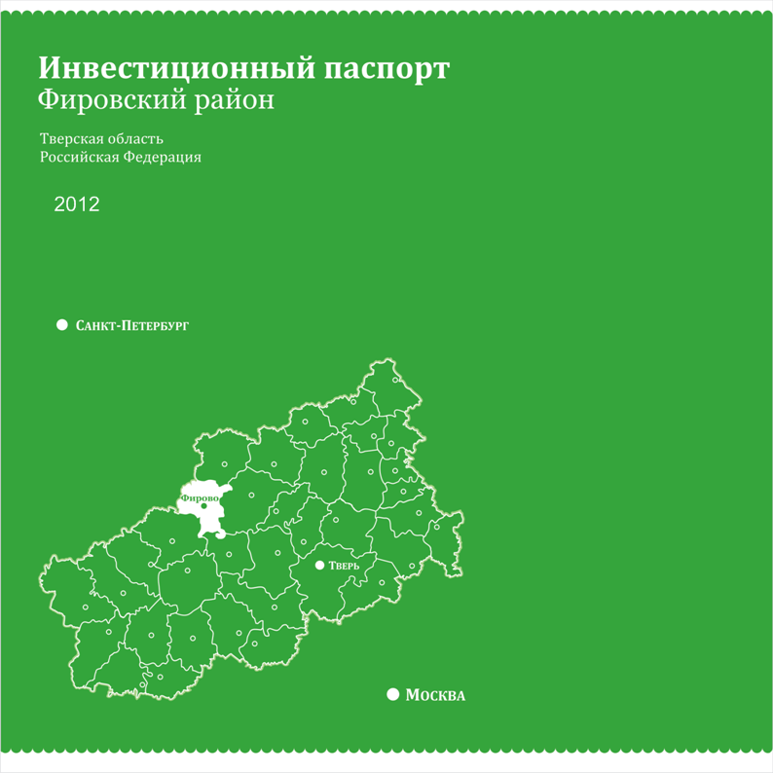
Инвестиционный паспорт
Фировский район
Тверская область
Российская Федерация
2023

Slide 2
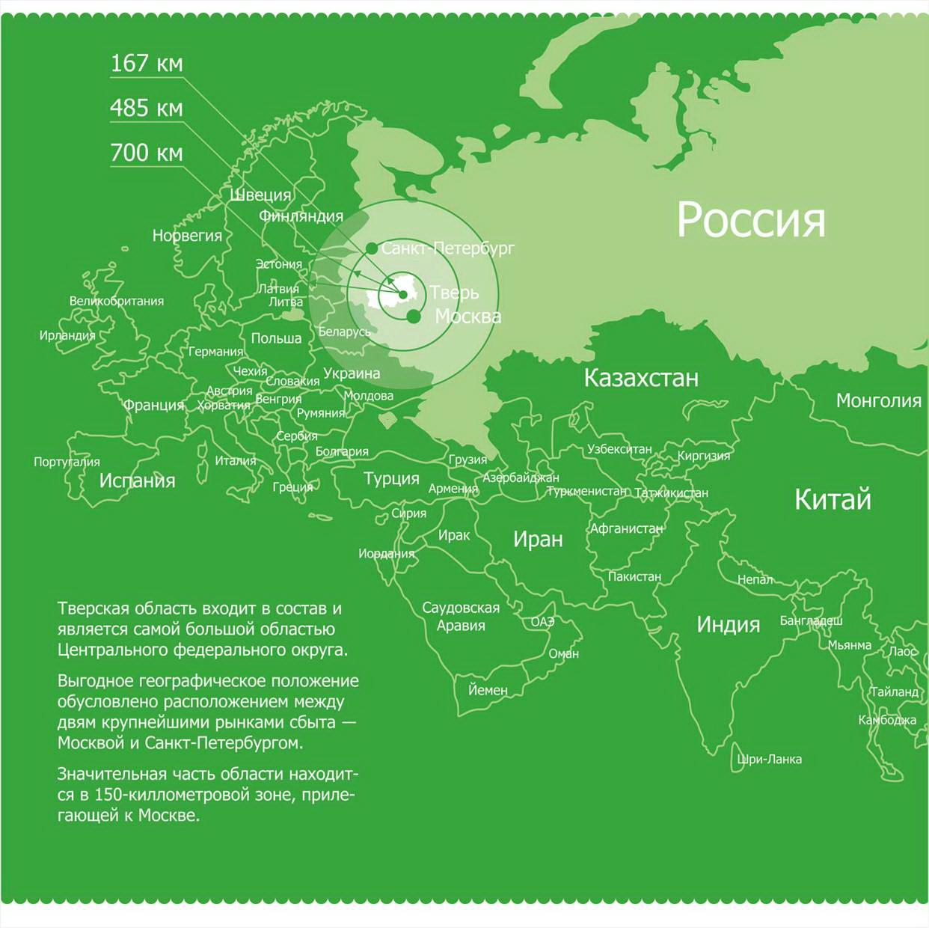

Slide 3

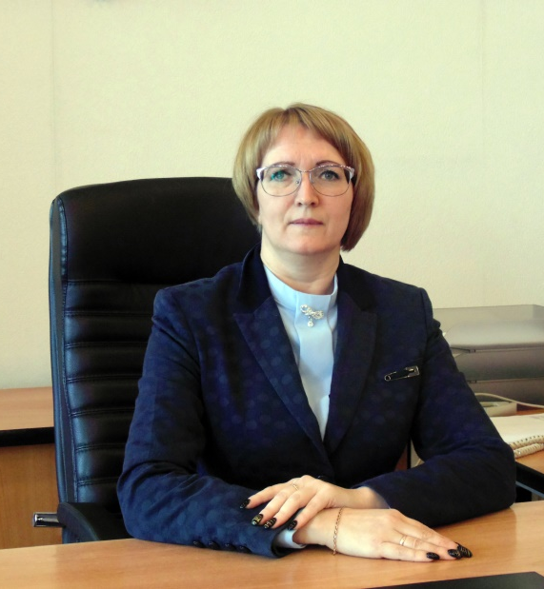
Уважаемые дамы и господа!
Земля Фировская, самобытная жемчужина Верхневолжья… На протяжении многих веков наш край, удаленный от суетной жизни больших городов, жил своей, обособленной жизнью. Здесь, на Валдайской возвышенности, сохранились нетронутыми духовные богатства и достижения древней русской культуры.
В настоящий момент инвестиционная привлекательность Фировского района достаточно высока. Администрация района видит своей целью создание благоприятных условий для активизации инвестиционной деятельности и стимулирование частных инвестиций.
Сегодня деятельность администрации района направлена на возрождение и развитие Фировского района, улучшение жизни людей. Именно за счет обеспечения необходимых условий для деловой инициативы и предпринимательства, создание привлекательного образа нашего района для российских и зарубежных инвесторов.
Сегодня мы готовы рассмотреть любое предложение потенциальных партнеров, любые инвестиционные проекты, а также выступить с конкретными предложениями.
Словом, ресурсная база, экономический потенциал и созданная инфраструктура образуют огромное инвестиционное пространство. Муниципальное образование «Фировский район» уверенно смотрит в будущее и готово к взаимовыгодной работе со всеми, кто предлагает интересные проекты, к предоставлению оптимальных условий для работы в нашем районе.
С уважением,
глава Фировского района
Е. В. Самодурова

Slide 4
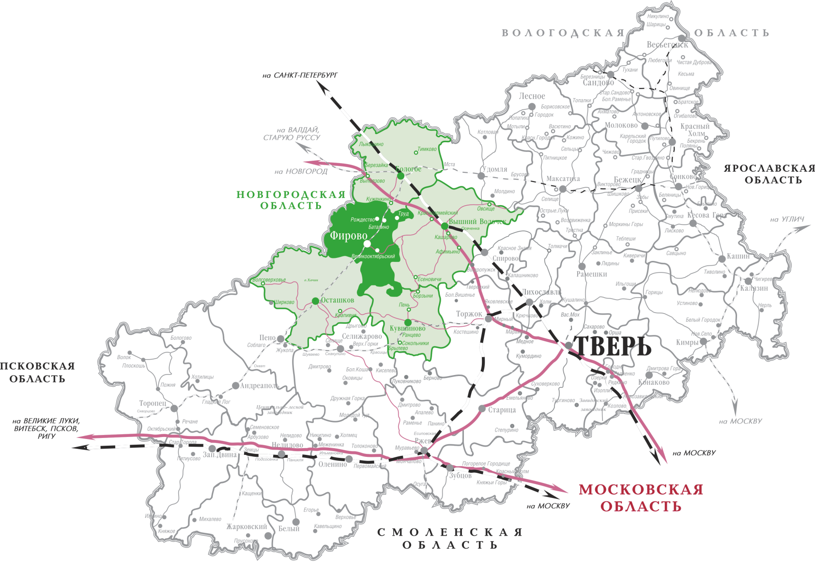
Расположение Фировского района
Дата образования района - 5 марта 1935 года.
Территория Фировского района - 1836 кв. км.
Административный центр района – пгт.Фирово.
Население Фировского района на 01.01.2018 г. - 7,881 тыс. человек.
Число административных единиц:
-городские поселения - 2
-сельские поселения– 3
Число населенных пунктов - 107
Фировский район расположен в северо-западной части Тверской области. На северо-западе граничит с землями Новгородской области - с севера к нему примыкает Бологовский район и ЗАТО «Озерный», с востока «Вышневолоцкий», с юга и юго-запада Кувшиновский и Осташковский районы.

Slide 5
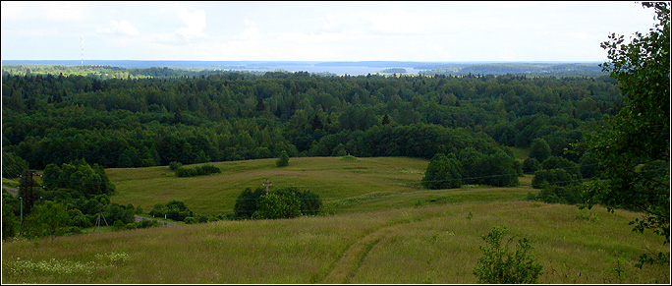
Содержание
Характеристика Фировского района 6
Контактная информация 22

Slide 6
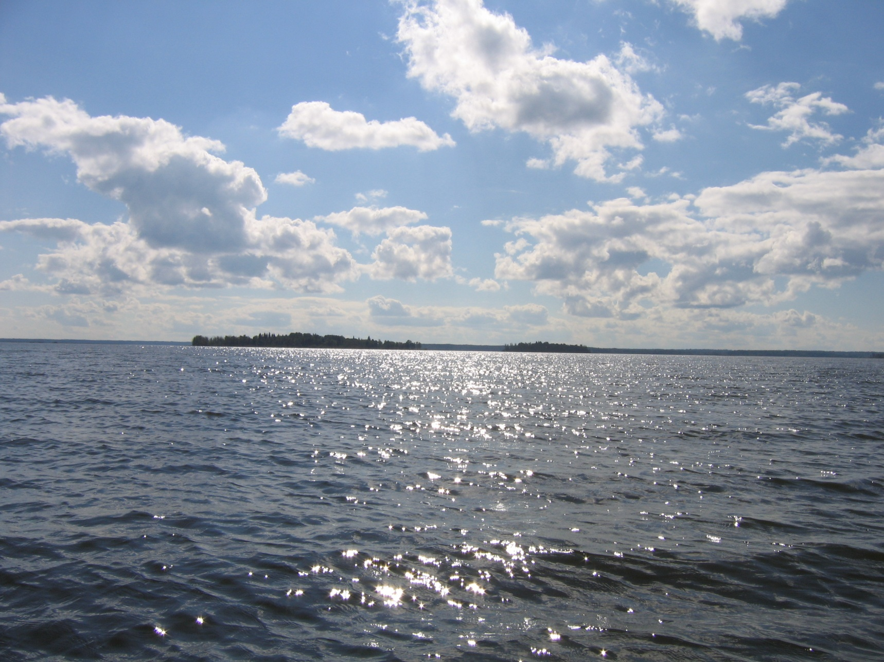

Климат района умеренно-континентальный. Зима умеренно мягкая, достаточно снежная. Лето умеренно-прохладное, влажное.
Характеристика Фировского района / Природные ресурсы
Природные ресурсы
Фировский район расположен в бассейне рек Шлины и Цны, этим и определяются его природно-ландшафтные особенности. Отсюда берут начало три великие русские реки: Волга и Днепр, несущие свои воды на юг, в Каспийское и Чёрное моря, и Западная Двина, текущая на запад, в Балтийское море. Здесь же начинается и большая система реки Невы, представленная истоками Цны. Высота над уровнем моря в высшей точке Валдайской возвышенности составляет 346,5 м, а поднятие между деревнями Жабны и Каменник - 289 м. Почти половина территории района занята лесами, а также озёрами, которые образовались на месте впадин, оставленных ледником.
Одно из самых больших озёр в Фировском районе - озеро Шлино, его площадь около 40 кв.км. Из озера берёт начало река Шлина. У деревни Узмень её русло расширяется, образуя озеро Глыби. При истоке из этого озера в 1-й четверти XVIII века был построен шлюз для регулирования воды в Волге. Отсюда вода через Вышневолоцкое водохранилище и реку Тверцу за 78 часов достигала Волги. В 15 км южнее озера Шлино расположено озеро Граничное, из которого вытекает одноимённая река. Неподалёку расположена другая фировская достопримечательность - большое озеро Серемо. Через юго-восточную часть района протекает река Цна, впадающая в Вышневолоцкое водохранилище.
6

Slide 7
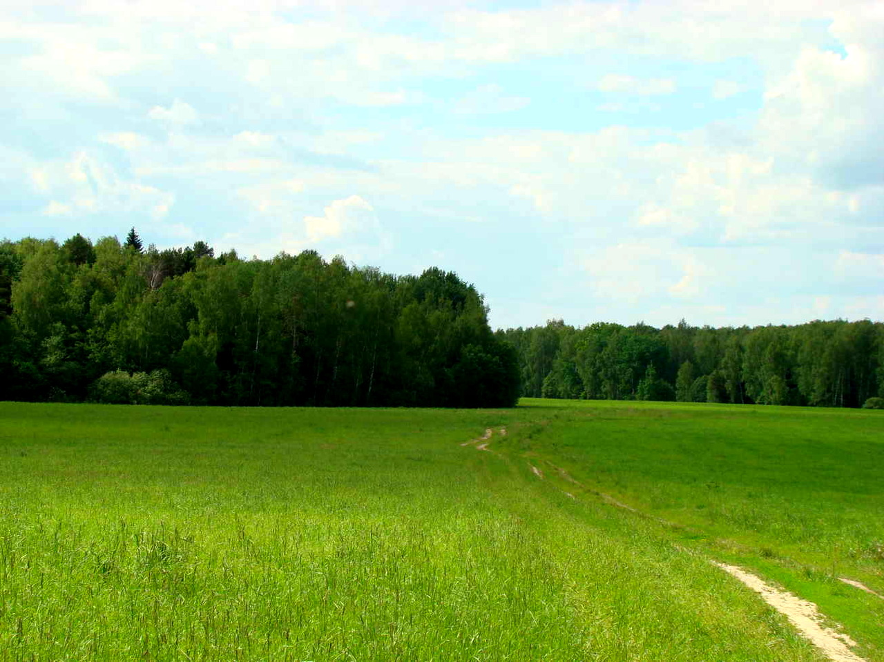
Характеристика Фировского района / Природные ресурсы
Земельные ресурсы
Общая площадь земель района – 174 755 га.
Земли сельскохозяйственного назначения – 21747 га.
Земли поселений – 4335 га, в т.ч. Земли городских поселений – 893 га, сельских поселений – 3442 га.
Земли промышленности, транспорта, энергетики и пр. – 1021 га.
Земли лесного фонда – 134641га.
Земли водного фонда – 6217 га.
Земли запаса – 7070 га.
Земли особо охраняемых территорий (рекреационного назначения) – 9 га.

Slide 8
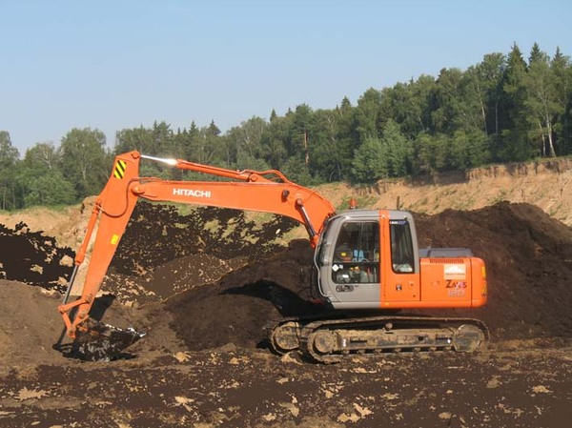
Характеристика Фировского района / Природные ресурсы
Фировский район обладает значительным природным потенциалом территории, который может служить как для развития рекреации и сельского хозяйства, так и для организации лесоперерабатывающего комплекса и производства строительных материалов. Наиболее перспективными для разработки являются месторождения песка, песчано-гравийного материала, торфа.
Перспективные месторождения строительных материалов
Название и адрес месторождения | Вид полезного ископаемого | Мощность, м |  | Запасы, тыс.куб.м
 |  | вскрыши | полезной толщи
Перелесовское расположено в 3,5км к Ю-З от п.Фирово | ПГС | 2,5/5,5 | 1,0/6,5 | 1200
М-ние Покровское расположено в 1,5км к югу от д.Покровское и в 10км к Ю-В от п.Фирово | ПГС | 0,7/0,9 | 4,6/6,1 | 203
М-ние Покровское расположено к востоку от п.Великооктябрьское в 3км, на левом бер.р.Цны, севернее д.Покровское | известняки | 1,4/7,5 | 8,0/10,0 | 146
М-ние Жуково располож.южнее д.Жуково, с запада ограничено дорогой, на севере и С-В граница проходит по склону оврага, на юге окраины д.Обогорье | известняки | 5,9 | 7,6 | 5208
М-ние Болобоново расположено в 2км к Ю-В от п.Великооктябрьское на правом берегу р.Цны, между д.Подол и д.Болобоново | известняки | 6,9 | 8,4 | 2913
Покровское в 1,5км от д.Покровское на юг вдоль дороги Покровское-Жуково | песок | 0,6 | 4,2 | 800
Перспективные месторождения торфа и сапропеля
Название и адрес месторождения | Вид полезного ископаемого | Запасы, тыс.куб.м
Рогали | торф | 3425
Кострубленское м-ние расположено в 1,5км к Ю-В от д.Кострубле | торф | 3600
Шлино | сапропель | 36737
Мартюшино | сапропель | 1215
Глыби | сапропель | 1802
Тихмень | сапропель | 4258
Серемо | сапропель | 4258

Slide 9
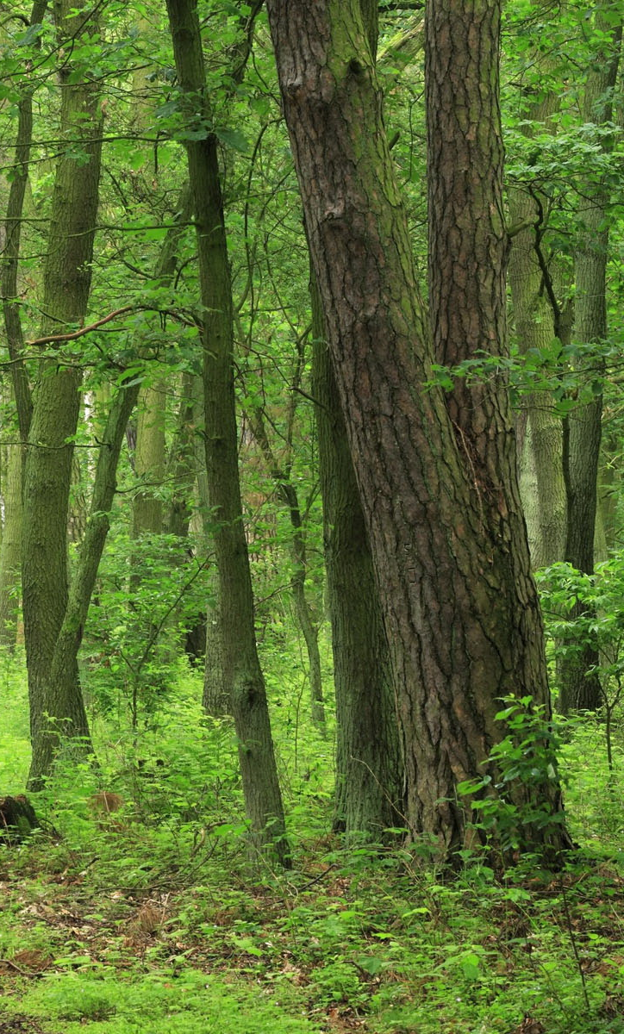
Характеристика Фировского района / Природные ресурсы
Богатством Фировской земли были и остаются леса. Почти половина территории района занята лесом - 128,7 тыс. гектаров. В основном, это смешанные леса с преобладанием сосны, ели, березы, осины и ольхи.
71% лесного фонда относится к эксплуатационным лесам. Ежегодная лесосека составляет 276,3 тыс. куб. м. (без санитарных рубок). Район имеет огромный ресурсный потенциал для развития лесоперерабатывающих отраслей.
В 2018 году на территории Фировского района работают четыре заготовителя арендатора, имеющие договоры аренды лесного фонда сроком более одного года, осуществляющие заготовку древесины, а также восстановление лесных культур в соответствии с проектами освоения лесов: ООО «Торжокская лесохозяйственная компания», ООО «Баталинский ЛПК», ООО «Никос», ООО «Стод».

Slide 10
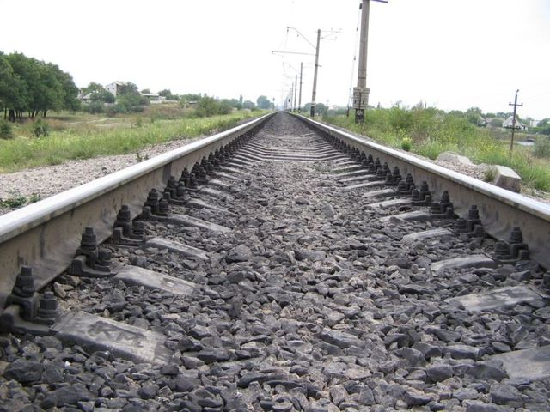
Характеристика Фировского района / Транспортная инфраструктура
Транспортная инфраструктура
Расстояние от административного центра Фировского района:
до Твери – 200 км
до Санкт – Петербурга – 460 км
до Москвы – 423 км
Время в пути п. Фирово – г. Санкт Петербург железнодорожным транспортом 7 ч. 51 мин., на легковом автомобиле – 5 ч 30 мин,
п. Фирово – г. Москва на легковом автомобиле – 5 ч,
п. Фирово – г. Тверь на автобусе - 4 ч, на легковом автомобиле – 3 ч., по платной автомагистрали М11- 1,5 ч.
Протяженность автомобильных дорог общего пользования регионального и межмуниципального значения по Фировскому району составляет 285 км. в т. ч.: 98 км – автомобильные дороги 3 класса, автодорог с твердым покрытием – 10,669 км., грунтовые автомобильные дороги- 176,331 км.
Среди автомобильных дорог, проходящих на территории Фировского района, наибольшую значимость имеет автодорога 1 класса Красномайский – Фирово., которую с 2015 года пересекает участок платной автомагистрали М11 Москва — Санкт-Петербург. Протяженность автомобильных дорог 1 класса (по административно – хозяйственному значению) составляет-25,5 км.
В части общественного железнодорожного транспорта территорию района с северо-востока на юго-запад пересекает железная дорога Бологое – Великие Луки, относящаяся к Московскому отделению Октябрьской железной дороги, благодаря которой район связан с такими железнодорожными узлами как Санкт – Петербург, Бологое, Великие Луки, Москва. Необходимо отметить, что поезда, курсирующие по маршруту Бологое – Великие – Луки, выполняют функции пригородного транспорта, в том числе и на территории Фировского района, тем самым дублируя маршруты автобусного сообщения. Жители 2 сельских поселений (Рождественское, Фировское) имеют возможность осуществлять поездки в районный центр железнодорожным транспортом. Кроме того, население остальной части района также активно пользуется услугами железнодорожного транспорта (междугородние поездки в г. Санкт – Петербург в летний период, ежедневно следует поезд сообщением Бологое – Великие - Луки, 3 раза в неделю следует поезд сообщением Бологое - Осташков). На территории района расположены следующие станции: Шлина, Баталино, Фирово, остановочная платформа: Лесной.

Slide 11
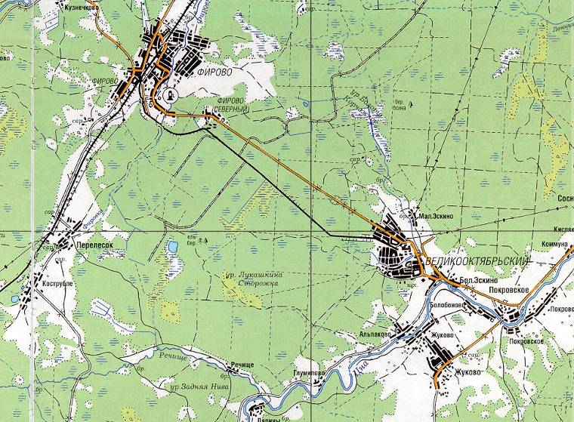
Характеристика Фировского района / Транспортная инфраструктура
ЛЭП 36 КВ
Железная дорого Бологое – Великие Луки
Автодорога Фирово -Красномайский

Slide 12

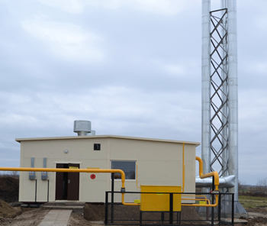
Характеристика Фировского района / Инженерные коммуникации
Инженерные коммуникации
Водоснабжение
Большую часть услуг по водоснабжению, водоотведению и теплоснабжению на территории Фировского района оказывают два предприятия:
Муниципальное унитарное предприятие «Фировское жилищно-коммунальное хозяйство»
Юридический адрес: 172721, Россия, Тверская область, пгт.Фирово, ул. Заводское шоссе, д.23, тел.(48239) 3-11-34
Муниципальное унитарное предприятие «Великооктябрьский коммунальщик»
Юридический адрес: 172715, Россия, Тверская область, Фировский район, пгт.Великооктябрьский, ул. Профсоюзная, д.2, тел.(48239) 4-19-51
Качественное предоставление жилищно-коммунальных услуг является важным и основополагающим фактором в жизнедеятельности населения муниципального района. Поэтому администрация района, городские и сельские поселения, предприятия жилищно-коммунального комплекса проводят работу по замене изношенных объектов коммунальной инфраструктуры, объектов жизнеобеспечения и улучшению качества предоставляемых жилищно-коммунальных услуг. В рамках Адресной инвестиционной программы Тверской области введена в эксплуатацию блочно– модульная котельная мощностью 12 МВт в пос. Великооктябрьский.
Число насосных станций в районе – 26 ед.
Число централизованных водопроводных сетей – 28 ед.
Протяженность водопроводных сетей – 74,1 км.
Теплоснабжение
Общая площадь жилых помещений по Фировскому района составляет 356,4 тыс. кв. м, в том числе отапливаемая– ___тыс. кв. м.
Протяженность тепловых сетей - 11,07 км.
Котельные : на газу – 3 ед., на угле – 5 ед.
Водоотведение
Число централизованных систем канализаций - 2 ед.
Протяженность канализационных сетей – 8,1 км
Установленная производственная мощность очистных сооружений - 1,2 тыс. м. куб. в сутки.

Slide 13

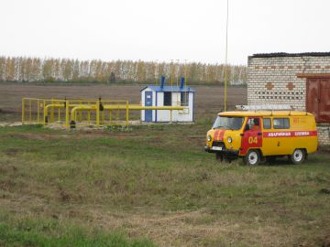
Характеристика Фировского района / Инженерные коммуникации
Электроснабжение
Общая протяженность линий электропередач напряжением 110 кВ, расположенных на территории Фировского района – 45 км; напряжением 35 кВ – 90 км.
Высоковольтные электроподстанции:
- ПС-110 кВ: Труд;
ПС-35 кВ: Фирово, Дубровка, Рождество, Великооктябрьский.
Основным гарантирующим поставщиком электрической энергии потребителям района является Фировское районное отделение Вышневолоцкого межрайонного отделения ОП «ТверьАтомЭнергоСбыт».
Юридический адрес: 172721, Россия, Тверская область, пгт.Фирово, ул.Подстанция, д.6, тел.(48239) 3-14-87
Газоснабжение
В 1998 году в район «пришел» природный газ, в начале в поселок Великооктябрьский на ОАО «Востек», а чуть позже и в районный центр. В настоящее время газоснабжение Фировского района осуществляется от ГРС Фирово, расположенной на отводе магистрального газопровода Серпухов – Санкт-Петербург.
ОАО «Газпром газораспределение Тверь» филиал ОАО «Газпром газораспределение Тверь» в г. Вышний Волочек - Юридический адрес: 172721, Россия, Тверская область, пгт. Фирово, ул Советская, 40,(48239) 3-15-72
13

Slide 14
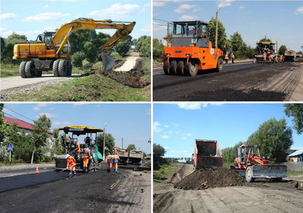
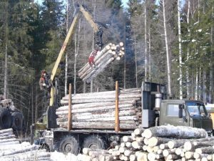
Характеристика Фировского района / Отраслевая направленность
ООО «Фировское ДРСУ»
Отраслевая направленность
Юридический адрес: 172721, Россия, Тверская область, пгт. Фирово, ул..Заводское шоссе, 7, тел. (48239) 3-14-75
Основой экономики Фировского района является промышленность, в структуре которой на данный момент преобладают: лесозаготовка, обработка древесины, производство и распределение теплоэнергии и воды, добыча полезных ископаемых и обрабатывающее производство.
Основные предприятия Фировского района:
- ООО «Баталинский ЛПК»,
ООО «Фировское ДРСУ»,
ООО «Баталинский ДОК».
Численность работников предприятия составляет 49 человека.
Предприятие имеет лицензию на право пользования недрами (добыча песчано-гравийного материала месторождения «Покровское»). Данные материалы используются в Фировском районе на ремонт дорог.
ООО «Баталинский ЛПК»
Юридический адрес: 172720, Тверская область, Фировский район, поселок Лесной, (48239)31648
Предприятие занимается не только заготовкой, вывозкой древесины, но и переработкой. На предприятии работают 90чел.
На территории предприятия расположен асфальтобетонный завод ДС- 158-Д. ООО «Фировское ДРСУ» стало первым предприятием в Фировском районе по производству изделий из асфальта. Производительность завода - 50 тонн асфальтобетонной смеси в час. В основном это крупнозернистые, мелкозернистые, песчаные, горячие плотные и пористые асфальтобетонные смеси, применяемые для строительства и ремонта дорог.
ООО «Баталинский ДОК»
Юридический адрес: 172721, Тверская область, Фировский район, поселок городского типа Фирово, Новая улица, 71, (48239)31648
Предприятие занимается заготовкой, вывозкой и переработкой древесины. На предприятии работают 18 человек.

Slide 15
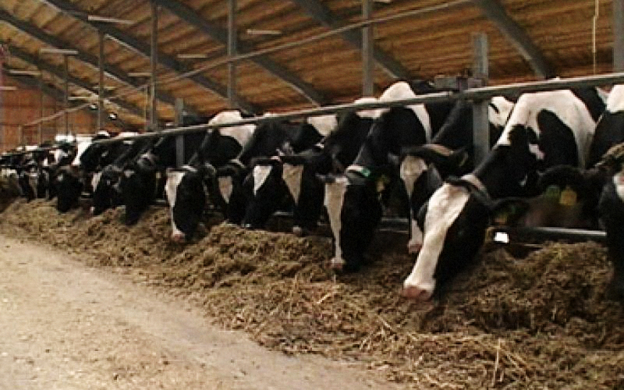

Характеристика Фировского района / Отраслевая направленность
Сельскохозяйственные предприятия
Агропромышленный комплекс района включает: 1 сельхозпредприятие колхоз «Восход» и личные подсобные хозяйства – 2621 единиц.
По состоянию на 01.01.2023 поголовье крупного рогатого скота в колхозе «Восход» – 179 голов, в том числе коров – 145 голов. Надой на одну корову составил 1871 кг. Валовое производство молока за 2022 год – 265,5 тонн, отгружено продукции собственного производства: мясо (в живом весе) – 5,5 тонн, молока – 213,3 тонн.
Численность работающих в сельском хозяйстве за 2019 год –18 человек
По данным Тверьстата посевные площади Фировского района (включая личные подсобные хозяйства) в 2022 году составили 970,2 га, из них заняты картофелем – 68,0 га, овощами – 15,1 га, кормовыми культурами – 887,1 га..
В целях производства первичной переработки молока в районе осуществляет свою деятельность ИП Рассказов А.В., специализирующийся на переработке молока (выпуск сметаны, творога, сыра).

Slide 16
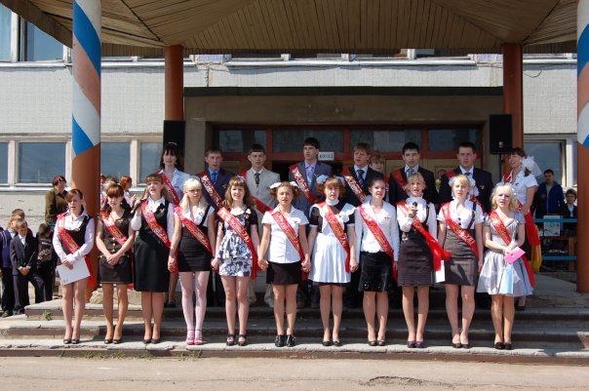
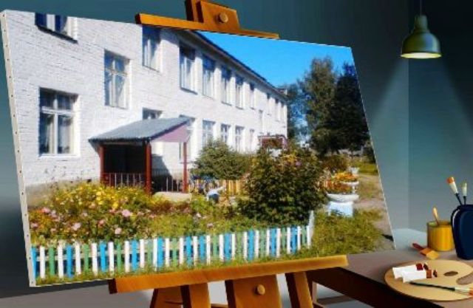
Характеристика Фировского района / Социальная инфраструктура
Образование
В районе осуществляют образовательную деятельность 12 муниципальных учреждений, в которых обучаются 836 обучающихся и 325 дошкольников, из них:
5 общеобразовательных школ, из них 3 средних и 2 основных;
5 дошкольных образовательных учреждений;
2 начальная общеобразовательныхх школа.
Приоритетным направлением деятельности муниципальной системы образования остается обеспечение государственных гарантий, доступности и равных возможностей получения полноценного образования.
Фировский район традиционно уделяет большое внимание образованию. Реализуются Указы Президента РФ , определяющих стратегию развития системы образования на долгосрочный период, и дорожной карты, направленной на повышение эффективности образования.
С учетом вступления в силу нового закона «Об образовании в Российской Федерации» детский сад становится первой обязательной ступенью образовательного процесса.
Идет поэтапное введение Федерального государственного образовательного стандарта дошкольного образования.
Система дошкольного образования рассматривается в стратегии государственной политики как важнейший фактор улучшения демографической ситуации. В настоящий период приоритетные направления модернизации муниципальной системы дошкольного образования: обеспечение доступности и качества дошкольного обра-зования.

Slide 17
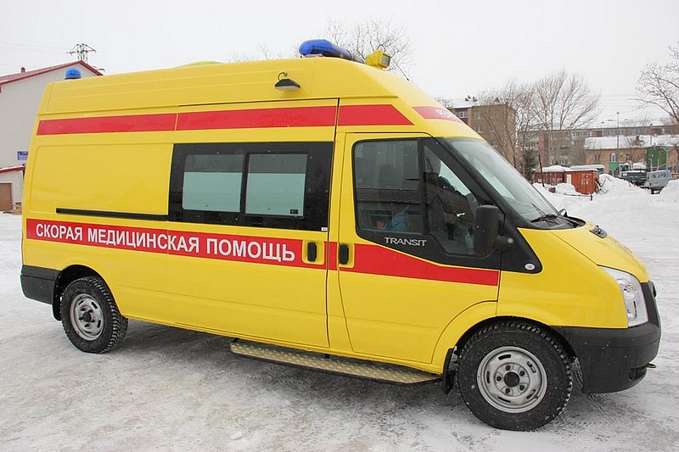
Характеристика Фировского района / Социальная инфраструктура
Здравоохранение
Для охраны здоровья населения и медицинской профилактики в Фировском районе действует ГБУЗ «Фировская центральная районная больница» (далее – ГБУЗ «Фировская ЦРБ»), в состав участковой службы входит врачебная амбулатория в п. Великооктябрьский с дневным стационаром, 4 отделения общей врачебной практики (семейной медицины) и 5 фельдшерско-акушерских пунктов.
Важным направлением деятельности лечебно-профилактических учреждений является предупреждение болезней и других угрожающих жизни и здоровью состояний.

Slide 18
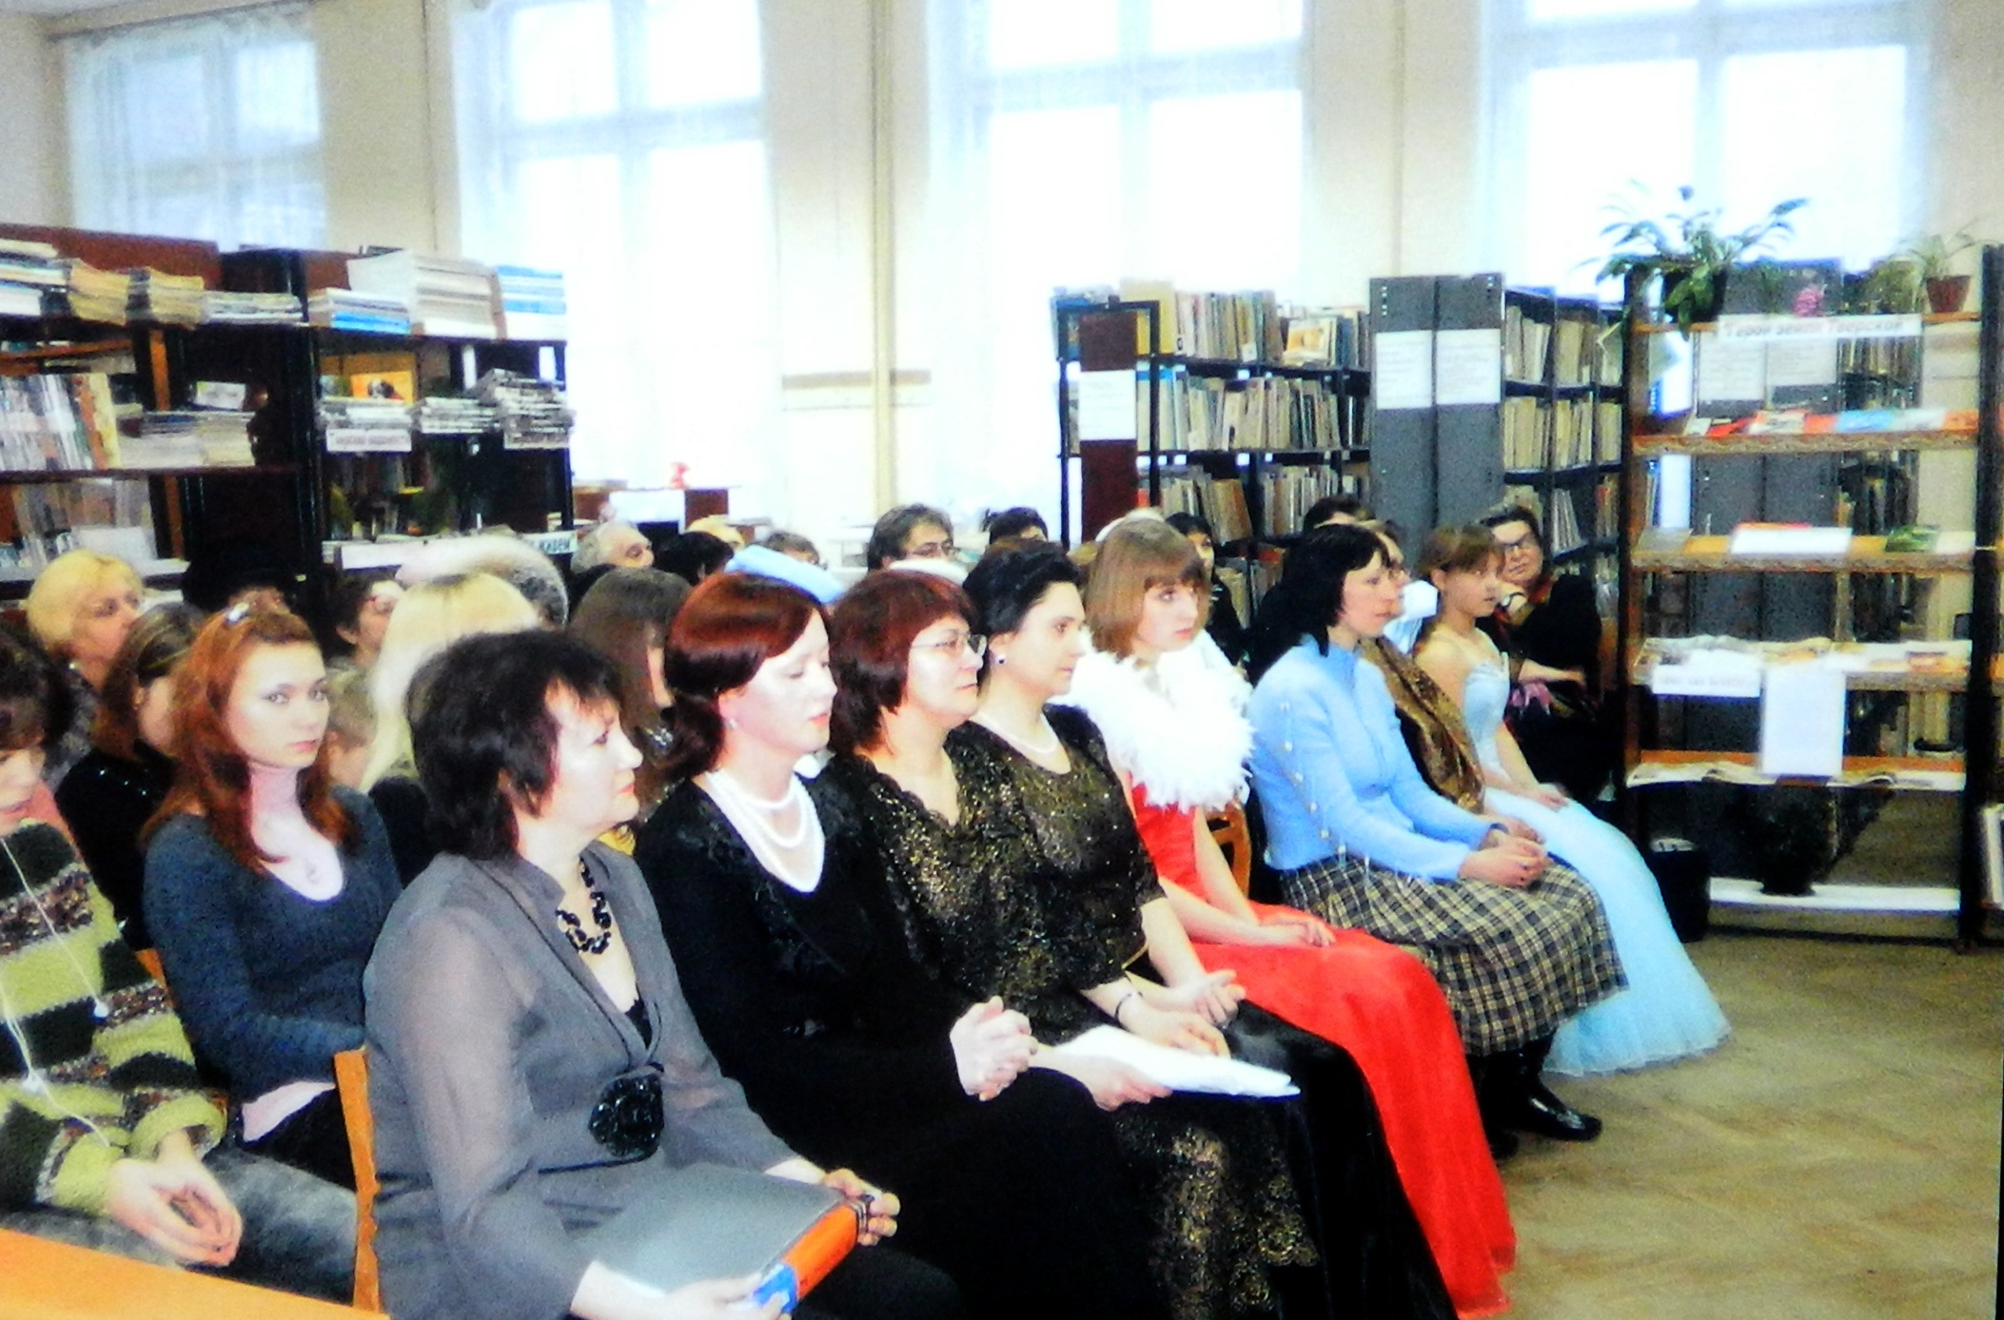
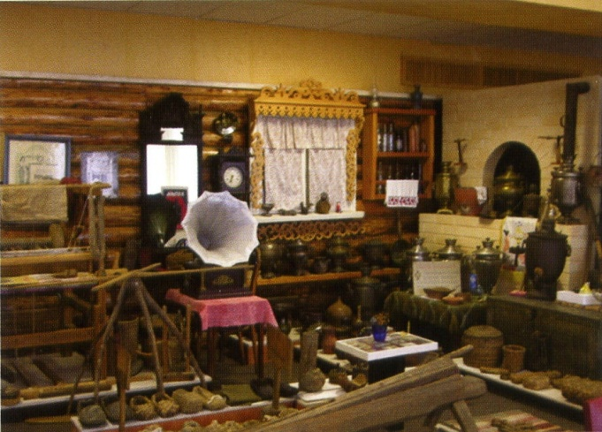

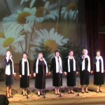
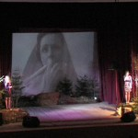

Характеристика Фировского района / Социальная инфраструктура
Культура
Культурная сфера района включает в себя: Муниципальное учреждение культуры «Фировский районный Дом культуры» с 14 филиалами, МУК «Фировский районный краеведческий музей», РМУК «Фировская межпоселенческая центральная библиотека» с 13 филиалами, РМУК «Фировская детская библиотека», МКУ ДО «Фировская детская школа искусств», МКУ «Фировская спортивная школа».
В Домах культуры и сельских клубах основными и приоритетными направлениями является досуговая деятельность (концерты, кружковая работа, массовые праздники, клубы по интересам).
В библиотечной сфере активно ведется работа по проведению мероприятий к календарным праздникам, литературным гостиным. Встречи в библиотеках собирают немалую аудиторию.
Фировский районный краеведческий музей, фонд которого насчитывает более 2500 тысяч единиц хранения, является центром патриотического, нравственного, эстетического воспитания подростков и молодежи. Экскурсии, пользуются большим интересом. В музее проводятся уроки-экскурсии по историческому и литературному краеведению, уроки мужества.
С 2019 года музею присвоено имя Э. И. Русановой.

Slide 19
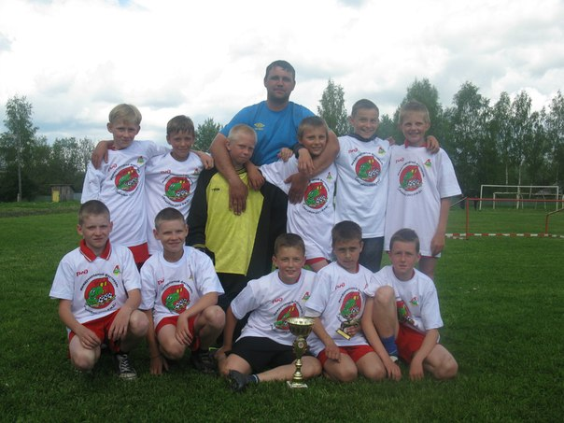
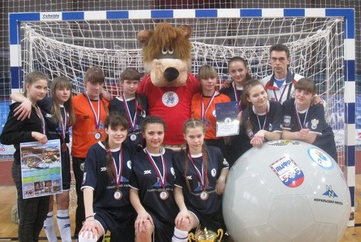
Характеристика Фировского района / Социальная инфраструктура
В районе активно ведется физкультурно-спортивная работа. В детской спортивной школе на сегодняшний день насчитывается порядка 250 обучающихся. Постоянно обновляется спортивный инвентарь: волейбольные, баскетбольные мячи, пневматические ружья, теннисные столы, лыжи, коньки. Спортивный инвентарь выдается в прокат детям и подросткам на бесплатной основе. Построенные детские площадки, спортивные площадки, спортивные тренажеры в п.Фирово, в п. Великооктябрьский, в с . Рождество содержатся в надлежащем состоянии и пользуются большим спросом.
Из всех видов спорта, культивируемых на территории района, можно выделить такие как волейбол, баскетбол, лыжный спорт, футбол и его разновидность мини-футбол. Самым массовым видом является футбол, в который играют и мальчишки, девчонки, и взрослые.
Стало хорошей и доброй традицией участвовать в областных соревнованиях на Кубок Губернатора по игровым видам, первенство области по мини-футболу и волейболу, «Кожаный мяч» и «ЛОКОБОЛ-РЖД», в легкоатлетическом кроссе, лыжных гонках и в региональных спортивных праздниках «Кросс Нации» и «Лыжня России». А победители районных соревнований по мини-футболу и волейболу, баскетболу и легкоатлетическому четырехборью стали постоянными участниками общероссийских проектов среди образовательных учреждений «Мини-футбол в школу» и «Серебряный мяч», «КЭС-БАСКЕТ» и «Шиповка юных». И, конечно, юные спортсмены участвуют в различных многочисленных турнирах, которые ежегодно проводятся в разных городах нашей области. Им удалось побывать в Твери и Торжке, Вышнем Волочке и Удомле, в Осташкове и Максатихе, в Бологое и ЗАТО «Озерный», Кимрах.

Slide 20
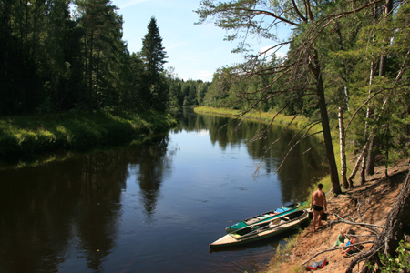
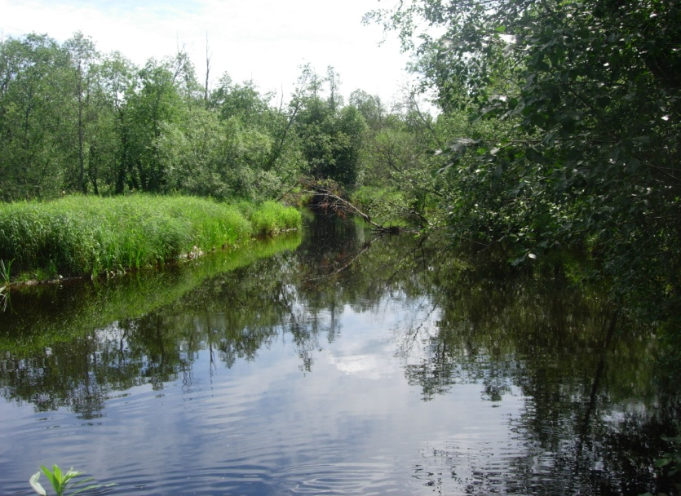
Характеристика Фировского района / Социальная инфраструктура
Туризм
Фировский район входит в группу районов, объединенных общими транспортными, территориальными и экологическими особенностями. Министерством туризма Тверской области эта группа районов с точки зрения туристической привлекательности была названа "Селигер". В эту группу также входят Осташковский, Пеновский и Селижаровский районы. Потенциалом этой зоны является наличие озерно-речной системы – о.Селигер и верхневолжские озера: Стерж, Вселуг, Пено, Волго, Шлинское, Граничное; экологически чистая природная территория с богатейшим археологическим наследием; сложившаяся система курортных объектов, как доминанта экономического развития; сформированная инфраструктура туристического бизнеса, открытая к дальнейшему совершенствованию.
Сплав по рекам района
Туристский сезон открывается ранней весной. Сплавляться в пору полноводья с верховий рек– настоящее удовольствие для любителей путешествия по воде. По территории района среди крутых берегов течет небольшая речка Граничная. По реке Граничной можно начать интересный водный поход к Вышневолоцкой водной системе от дер. Озерево. Река Граничная берет начало из одноименного озера, которое каналом соединено с большим озером Серемо. Прозрачная вода, каменистые и обрывистые берега придают реке Граничной большое сходство с горными речками. Спускаясь вниз по течению реки, туристы могут посетить краеведческий музей в п. Фирово, братское захоронение войнов, погибших в годы ВОВ, церковь Рождества Богородицы в с. Рождество и др. Близ поселка Комсомольский р. Граничная впадает в р. Шлину. Берега реки пологи, покрыты густыми, девственными лесами. Здесь прекрасная охота, рыбалка, много грибов и ягод. Путешествие по реке Шлине удивит и порадует разнообразием даже самых искушенных туристов. Летом на берегу озера Шлино одного из самых больших и красивых в районе, вырастает палаточный городок. Туристов привлекает таинственная тишина и красота этих мест, обилие грибов и ягод
р. Шлина

Slide 21
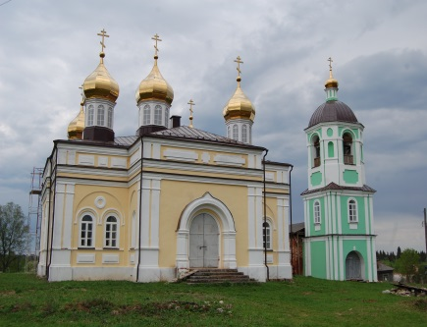
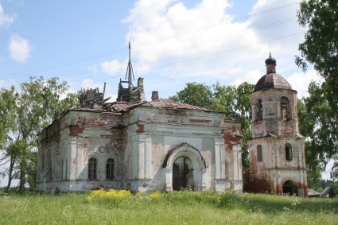
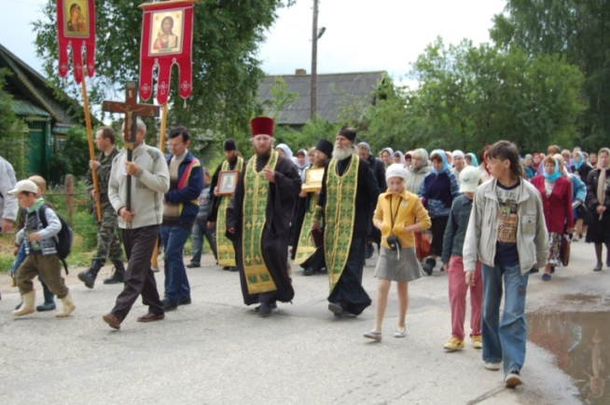
Характеристика Фировского района / Социальная инфраструктура
Туризм
На территории Фировского района находится 251 памятник археологии различных эпох, из которых 90 относятся к эпохе камня (стоянки мезолита и неолита), 1 селище и 2 городища раннего железного века, 76 курганных могильников, 79 селищ и 2 городища периода раннего и развитого средневековья (XI-XVII вв.). 11 памятников – многослойные, т.е., включающие напластования эпохи камня, и средневековья.
Выделяется 5 массивов – земель, в которых памятники археологии имеют особое научное и культурное значение для сохранения исторического наследия и использования туристического потенциала края: Шлинский, Жабенский, Дмитровский, Фировский и Покровский.
Фировский район является родиной преподобного Нила Столобенского. В центре деревни Жабны, в окружении полукольца частично сохранившейся валунной ограды, стоят две недействующие ныне каменные церкви. Престол одной из них освящен во имя преподобного Нила Столобенского, другая посвящена Николаю Чудотворцу. Храмы XVIII и XIX веков стоят на месте старой, деревянной, Никольской церкви, упоминающейся еще в писцовой книге 1495 года. По преданию, ее возвели на место, где стоял шатер царя Ивана III, когда он возвращался из своего последнего похода на Новгород.
Рядом с храмами находится древнее кладбище, на котором, как считается, похоронены родители великого русского святого. Испокон веков, вплоть до революционной поры, местной традицией был крестный ход в их честь, который ежегодно совершался 27 мая (по старому стилю).
В настоящее время крестный ход проходит в начале июля по маршруту п.Фирово – с.Рождество – д.Жабны – п.Великооктябрьский – Нилова Пустынь. Сегодня Нилова Пустынь известна всей России. Это важный духовный и туристический центр. Тысячи паломников бывают здесь, в надежде получить помощь и поклониться святым мощам преподобного, которые находятся в Богоявленском соборе монастыря.

Slide 22
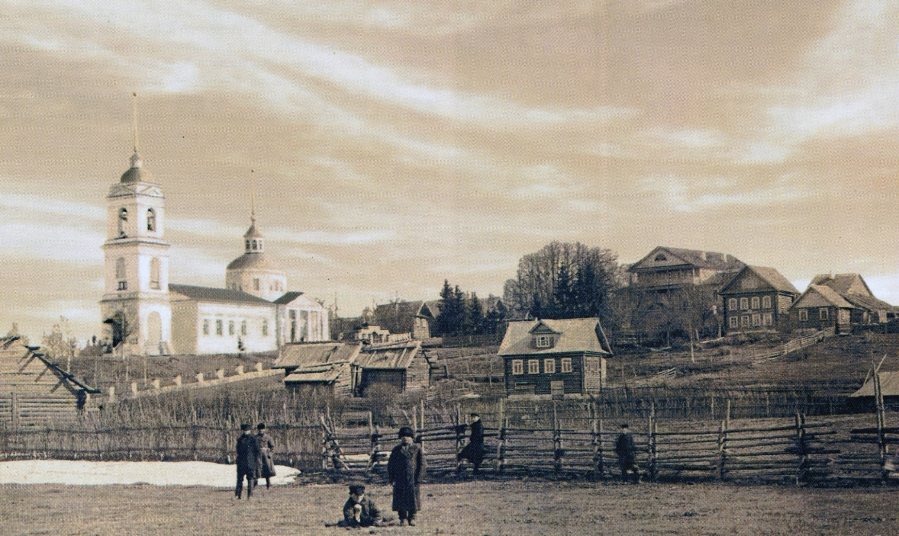
Характеристика Фировского района / Социальная инфраструктура
В 14 км севернее п. Фирово находится древнее село Рождество — место массового паломничества верующих.
Есть на Земле такие места, которые учёные, занимаю­щиеся геомантией, называют «местами силы». Там как-то по-особому дышится, приходят в порядок мысли, улучша­ется самочувствие, и люди получают мощный заряд здоро­вья на долгое время. В таких местах обычно бьют ключи с целебной водой, строятся культовые сооружения, случают­ся малопонятные явления. Такое удивительно место есть и на Фировской земле, и оно имеет особую, чарующую притягательность.
Примерно тысячу лет назад на берегах реки Граничной, около места её впадения в Шлину, возникло поселение рыбаков, которое прозвали Холуи. Как сообщает словарь В.И. Даля, слово "холуи" раньше употреблялось в значении "плетень рыболовный, яз..."
Впервые селение упомянуто в новгородской писцовой книге около 1495 года. Во времена опричнины Ивана Грозного многие местности, в том числе и селение Холуи, пришли в запустение.
В допетровские времена Холуи развивались благодаря умелому и активному занятия населения сначала рыболов­ством и охотой, затем — земледелием и промыслами, из которых самым развитым был известковый, а позднее — лесоторговый. Славилось село и ремёслами, особенно кузнечным и гончарным.
22

Slide 23
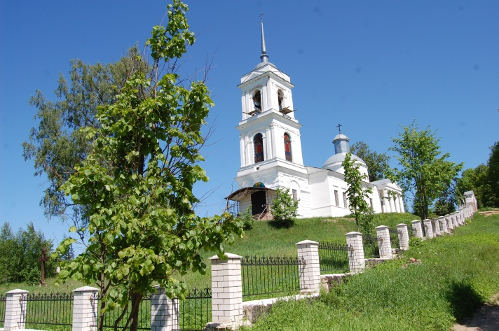
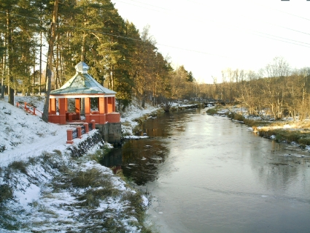

Характеристика Фировского района / Инвестиции
Во времена Екатерины II, во время проведения Гене­рального межевания земель России, село Холуи в доку­ментах по разделу земель было названо, как и часовня Рождества Богородицы над источником (который забил в том месте, где пристала к берегу приплывшая против течения, икона Рождества Божьей Матери). Так и записали: «Холуи — Рождество тож». Было это в 1780 году. С тех пор на всех картах Холуи начали обозначаться как Рождество. По преданию, на источнике бывала и сама императрица. Проезжая по мосту через реку Граничную, любуясь живописными местами, она повелела остановиться у деревянной часовенки, что была устроена над источником. Красота этих мест и часовня с изображением Богородицы на фронтоне запомнилась государыне. Здесь с участием императрицы был отслужен молебен.
Строительство церкви Рождества Богородицы началось уже после смерти государыни, и было закончено к 1820 году. А в 1840 году была возведена кирпичная часовня над чудотворным источником, со временем она была утеряна.
Посетив село, Екатерина II благословила его жителей на сооружение нового каменного храма взамен двух стоявших тут обветшавших деревянных церквей Бориса и Глеба и Рождества Христова, а также часовни над источником.
Роспись паруса Богородице-Рождественской церкви в селе Рождество (евангелисты Матфей и Лука)

Slide 24
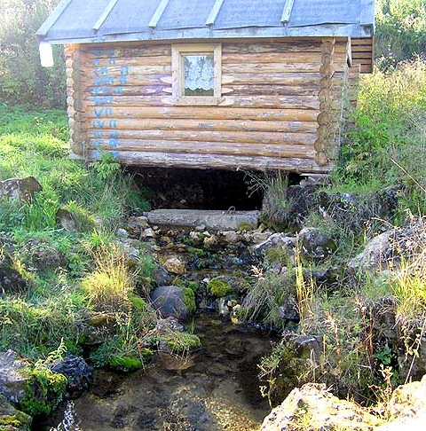
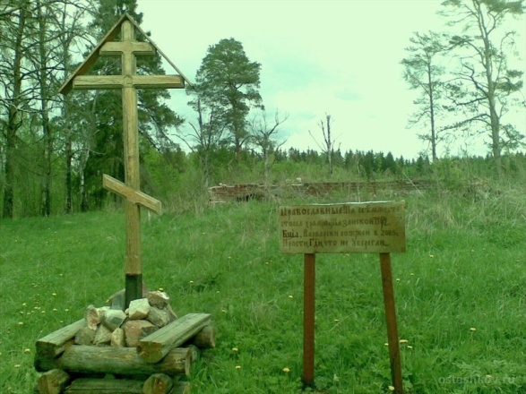
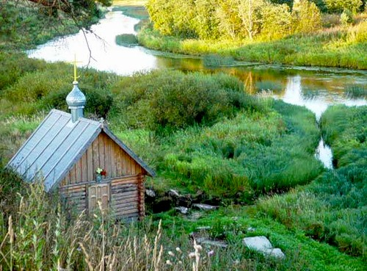
Характеристика Фировского района / Социальная инфраструктура
В с. Пухтина Гора в 1886 году была построена Казанская деревянная церковь построена. В приходе было семь деревень, 276 дворов, 868 мужчин и 859 женщин, из них 865 карел. Деревянная одноглавая церковь с трехъярусной колокольней на кирпичном цоколе стояла в центре села на небольшом холме. Стены церкви снаружи были обшиты тесом. Постройка представляет собой редкий для Tверской области образец деревянного храма второй половины XIX века в форме позднего классицизма. В августе 2005 года церковь сгорела
Недалеко от церкви располагалась часовня. Летом 2008 года часовня была восстановлена. Это место является уникальным, здесь находится родник, который вытекает из-под горы. Вытекает из камней, хотя местность вокруг – песчаная

Slide 25
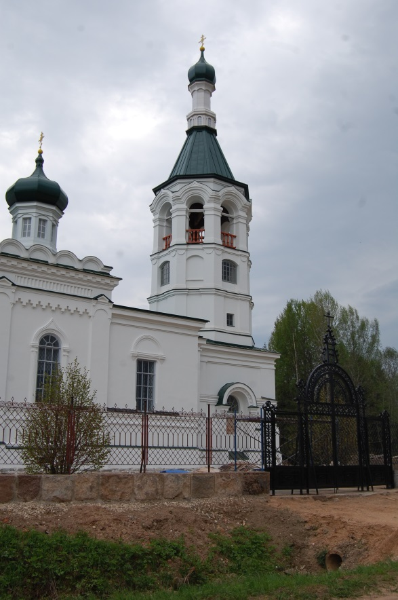
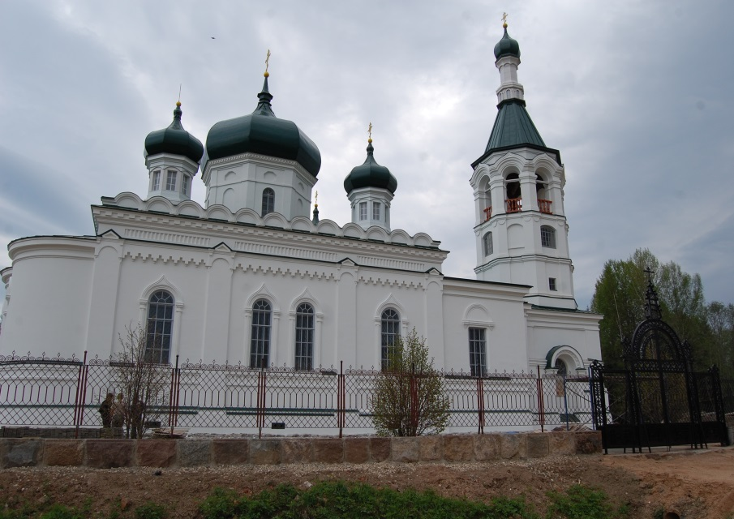
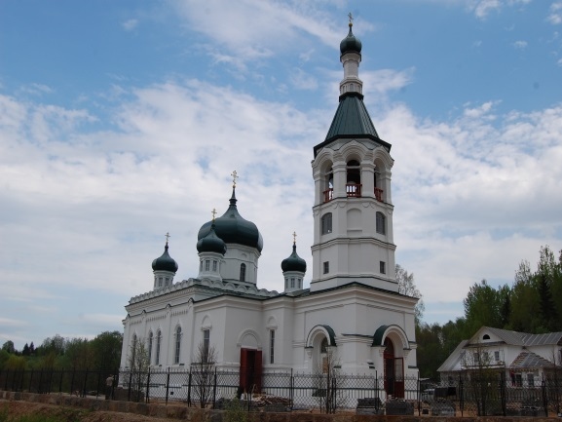
Характеристика Фировского района / Инвестиции
Храм Параскевы Пятницы. С 2015 года ведутся восстановительные работы в Храме.
Приход села Домкино (в последующем деревня) до революции входил в состав Валдайского уезда Новгородской губернии. Село находилось в 1,5 км. к северо-востоку от деревни Фролево, на проселке Фролево - Королево. На месте села сохранилось кладбище и церковь.
Приход существует издавна; когда и кем основан, неизвестно. Из грамоты, данной Митрополитом Великого Новгорода Димитрием в 1763 году 4 Марта, причту и прихожанам, на построение новой деревянной церкви, во имя Рождества Пресвятой Богородицы с приделом Великомученицы Параскевы, на место обветшавшей тоже деревянной (признаки фундамента этой церкви заметны были еще в 1865 году), видно, что погост носил название Деревской пятины, Жихаревой половины, Жабенского погоста, выставки Домкина.

Slide 26
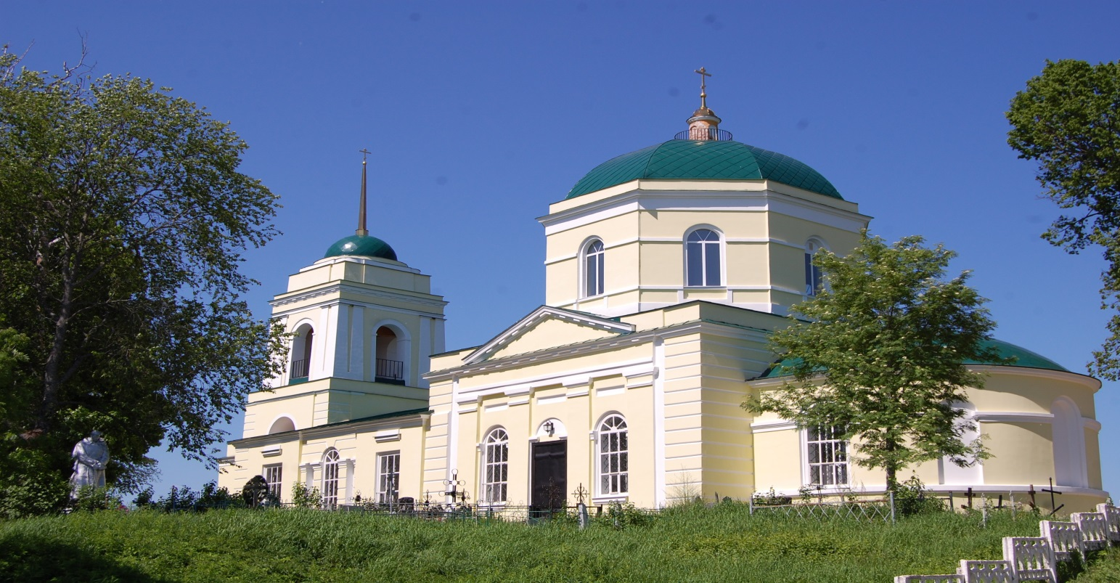
Характеристика Фировского района / Инвестиции
Христорожденственская церковь в деревне Трестино — типичный пример постройки позднего классицизма. Разрешение на ее строительство было дано в 1820 году, а освящена она была в 1847 году. Возводилось здание явно «по плану и фасаду», составленному архитектором, и оно имеет много общих черт с «высочайше опробованными образцовыми проектами», рекомендованными для строительства церквей в селах. О том, что в основу этого здания положен проект, составленный архитектором, достаточно ясно видно по тому, как исполнен венчающий храм восьмерик — граненый снаружи, он сделан внутри круглым. Этот прием неизвестен мастерам-каменщикам, строившим в селах прежде, к тому же оформление фасадов храма пилястровым портиком, увенчанным фронтоном, декор трапезной, воспроизводящий форму тройного, «венецианского», окна и даже такая мелочь, как постановка вокруг завершающего храм барабана круглой металлической ограды, — все это дело рук архитектора академического толка, хорошо знакомого с классическими формами. Само же техническое исполнение проекта и его деталей несколько грубовато. Некоторые части декора, простодушно-наивные, как, например, капители пилястр у колокольни, а также обработка карнизов, выдают руку неискушенных в столичных тонкостях умельцев, старательно исполнявших составленный проект.
Несколько лет назад по инициативе работавшей организатором сельскохозяйственного процветающего производства Екатерины Макаровны Зуевой начато восстановление церкви.

Slide 27
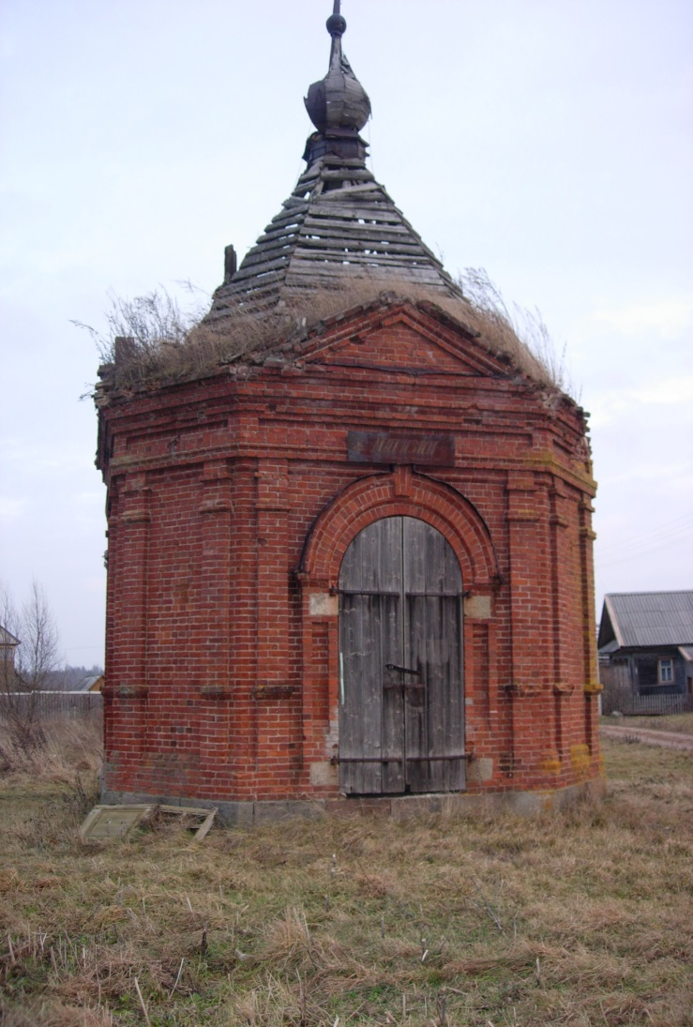
Характеристика Фировского района / Инвестиции
Часовня Георгия Победоносца расположена в устье небольшой речки Сонка - притока реки Цна, вытекающей из живописного озера Сонино, на территории села Сонка в Фировском районе.
Каменная часовня Георгия Победоносца возведена в 1900 году в честь исторических событий, происходивших в этих местах в XVI веке. Именно в деревне Сонка русские воины остановили польско-литовских интервентов и предотвратили их дальнейшее вторжение на Русь. Об этом же свидетельствуют оборонительные сооружения - рвы, насыпи, останки защитных стен, находящиеся в окрестностях села. Само название Сонка означает, что это место массового захоронения погибших воинов. Еще в XIX веке был обнаружен древний арсенал - хранилище камней для стрельбы из метательных орудий.
Каменная часовня Георгия Победоносца выстроена в стиле эклектики, представляет собой восьмигранный объем, завершенный высоким восьмигранным шатром и главкой. Здание украшено пилястрами и треугольными фронтонами. С приходом советской власти она была закрыта, помещения разграблены.
В настоящее время часовня Георгия Победоносца в селе Сонка не действует.

Slide 28
Характеристика Фировского района / Инвестиции
Другой достопримечательностью Фировского района является самая высокая точка Валдайской возвышенности. В любом атласе, на любой географической карте России почти на границе между Фировским, Вышневолоцким и Кувшиновским районами можно увидеть отметку, обозначающую наивысшую точку Валдайской возвышенности – 346,5 м над уровнем моря. Это вершина водораздела между Каспийским и Балтийским морями, место, буквально пронизанное реками и ручьями. На северо-запад, к Балтике, отсюда уходит Цна со своими притоками – реками Красенкой, Белой и другими. На юго-востоке течет Поведь с многочисленными ручьями.
Из болот на высотах Валдайской возвышенности берут начало сотни ручьев и рек, в том числе и сама Волга, исток которой находится на высоте 299 м над уровнем моря.
Малая известность "макушки" Валдая объясняется просто: вершина центра России находится вдали от больших дорог, в диком, непроходимом лесу. Придти сюда можно с трех разных сторон: от Фирова, Вышнего Волочка и Кувшинова. Эти места называются здесь Нурмекунде, что в переводе с эстонского значит «высокое, красивое место».
Именно в этих краях во второй половине XIX в. обосновались переселенцы из Эстонии, образовав тверские "хутора эстов", - так обозначены поселения на дореволюционной карте Вышневолоцкого уезда, в который раньше входили эти земли.
Наличие большого количества рек и озер на территории района дает возможность развивать водные виды туризма. Так, на сегодняшний день существуют два маршрута по реке Шлина, продолжительностью 6 дней/5 ночей, а также по реке Цна, продолжительностью 3 дня/4 ночи

Slide 29
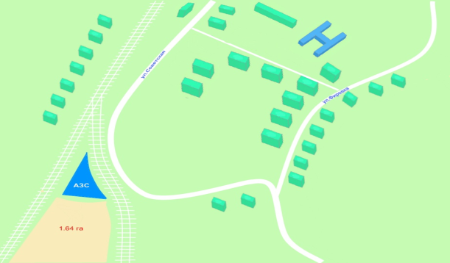
Площадка №1
Паспорт земельного участка 1,65 га
1. Общая информация
  Месторасположение земельного участка: Тверская область, Фировский район, п.Фирово;
  Ориентиры земельного участка: около окружной дороги на г.В.Волочек в п.Фирово;
  Площадь: 1,65 га;
  Категория земельного участка: земли населенных пунктов;
  Разрешенный вид использования земельного участка: производственная зона. Зона промпредприятий и складов IV и V класса вредности с санитарно-защитной зоной 100м.;
  Необходимость перевода земельного участка в другую категорию: нет;
  Кадастровый номер: 69:36:0000013:1475
2. Сведения о транспортной инфраструктуре
  Автомобильное сообщение: Автодорога Красномайский; Фирово регионального значения с твердым покрытием протяженностью 58 км. около п.Красномайский соединяется с автотрассой Москва - Санкт-Петербург Аналитическая ценность;
  Расстояние до г. Москвы - 370 км;
  Расстояние до г. Санкт-Петербурга - 508 км;
  Расстояние до г. Твери - 200 км;
  Расстояние до городской черты, ближайшего крупного населенного пункта: в черте пос.Фирово.
  Железнодорожное сообщение: Бологое - Великие Луки,Октябрьская железная дорога
  3. Сведения об инженерной инфраструктуре
  Расстояние до ближайшей электроподстанции: на участке расположена ЗТП
  Наличие свободной мощности электроподстанции: имеется;
  Газоснабжение: имеется;
  Расстояние до газораспределительной станции: 10 км
  Расстояние до газопровода: 0,25 км.;
  Характеристики газопровода: газопровод высокого и низкого давления;
  Водоснабжение: имеется;
  Расстояние до водопровода: 150 м;
  Расстояние до ближайших котельных, теплосетей:0,8 км;
  Возможность подключения нового потребителя: имеется;
  Вид топлива котельной: газ;
  Связь: имеется;
  Возможность подведения лини связи (городская телефонная сеть, Интернет): имеется;
  Наличие сотовой связи: имеется;

Slide 30
Площадка №2
Паспорт земельного участка 0,7 га
1. Общая информация
  Месторасположение земельного участка: Тверская область, Фировский район, п.Великооктябрьский;
  Ориентиры земельного участка: в черте п.Великооктябрьский;
  Площадь: 0,7 га;
  Категория земельного участка: земли населенных пунктов;
  Разрешенный вид использования земельного участка: под производственную базу;
  Необходимость перевода земельного участка в другую категорию: нет;
  Кадастровые номера: 69:36:0090112:52; 69:36:0090112:45;
  2. Сведения о транспортной инфраструктуре
  Автомобильное сообщение: Автодорога Красномайский; Фирово регионального значения с твердым покрытием протяженностью 58 км. около п.Красномайский соединяется с автотрассой Москва - Санкт-Петербург Аналитическая ценность;
  Расстояние до г. Москвы - 360 км;
  Расстояние до г. Санкт-Петербурга - 498 км;
  Расстояние до г. Твери - 190 км;
  Расстояние до городской черты, ближайшего крупного населенного пункта: в черте пос.Великооктябрьский.
  Железнодорожное сообщение: Бологое - Великие Луки,Октябрьская железная дорога
  3. Сведения об инженерной инфраструктуре
  Расстояние до ближайшей электроподстанции: 0.3 км;
  Наличие свободной мощности электроподстанции: имеется;
  Газоснабжение: имеется;
  Расстояние до газораспределительной станции: 2,5 км
  Расстояние до газопровода: 0,15 км.;
  Характеристики газопровода: газопровод низкого давления;
  Водоснабжение: имеется;
  Расстояние до водопровода: 50 м;
  Расстояние до ближайших котельных, теплосетей: 0,6 км;
  Возможность подключения нового потребителя: имеется;
  Вид топлива котельной: газ;
  Связь: имеется;
  Возможность подведения лини связи (городская телефонная сеть, Интернет): имеется;
  Наличие сотовой связи: имеется;

Slide 31
Площадка №6
Паспорт земельного участка 2,9 га
  3. Сведения об инженерной инфраструктуре
  Расстояние до ближайшей электроподстанции: 0.3 км;
  Наличие свободной мощности электроподстанции: имеется;
  Газоснабжение: имеется;
  Расстояние до газопровода: 0,1 км.;
  Характеристики газопровода: газопровод низкого давления;
  Водоснабжение: имеется;
  Расстояние до водопровода: 100 м;
  Расстояние до ближайших котельных, теплосетей: 1,1 км;
  Возможность подключения нового потребителя: имеется;
  Вид топлива котельной: газ;
  Связь: имеется;
  Возможность подведения лини связи (городская телефонная сеть, Интернет): имеется;
  Наличие сотовой связи: имеется;
1. Общая информация
  Месторасположение земельного участка: Тверская область, Фировский район, п.Великооктябрьский;
  Ориентиры земельного участка: в черте п.Великооктябрьский;
  Площадь: более 2,9 га;
  Категория земельного участка: земли населенных пунктов;
  Разрешенный вид использования: для ведения подсобного хозяйства;
  Кадастровый номер: 69:36:0090115:71
  2. Сведения о транспортной инфраструктуре
  Автомобильное сообщение: Автодорога Красномайский; Фирово регионального значения с твердым покрытием протяженностью 58 км. около п.Красномайский соединяется с автотрассой Москва - Санкт-Петербург Аналитическая ценность;
  Расстояние до г. Москвы - 360 км;
  Расстояние до г. Санкт-Петербурга - 498 км;
  Расстояние до г. Твери - 190 км;
  Расстояние до городской черты, ближайшего крупного населенного пункта: в черте пос.Великооктябрьский.
  Железнодорожное сообщение: Бологое - Великие Луки,Октябрьская железная дорога

Slide 32
Площадка №5
Паспорт земельного участка 7,5 га
  3. Сведения об инженерной инфраструктуре
  Расстояние до ближайшей электроподстанции: 0.3 км;
  Наличие свободной мощности электроподстанции: имеется;
  Газоснабжение: имеется;
  Расстояние до газопровода: 0,1 км.;
  Характеристики газопровода: газопровод низкого давления;
  Водоснабжение: имеется;
  Расстояние до водопровода: 100 м;
  Расстояние до ближайших котельных, теплосетей: 1,1 км;
  Возможность подключения нового потребителя: имеется;
  Вид топлива котельной: газ;
  Связь: имеется;
  Возможность подведения лини связи (городская телефонная сеть, Интернет): имеется;
  Наличие сотовой связи: имеется;
1. Общая информация
  Месторасположение земельного участка: Тверская область, Фировский район, п.Великооктябрьский;
  Ориентиры земельного участка: в черте п.Великооктябрьский;
  Площадь: более 7,5 га;
  Категория земельного участка: земли населенных пунктов;
  Разрешенный вид использования: для ведения подсобного хозяйства;
  Кадастровый номер: 69:36:0090115:70
  2. Сведения о транспортной инфраструктуре
  Автомобильное сообщение: Автодорога Красномайский; Фирово регионального значения с твердым покрытием протяженностью 58 км. около п.Красномайский соединяется с автотрассой Москва - Санкт-Петербург Аналитическая ценность;
  Расстояние до г. Москвы - 360 км;
  Расстояние до г. Санкт-Петербурга - 498 км;
  Расстояние до г. Твери - 190 км;
  Расстояние до городской черты, ближайшего крупного населенного пункта: в черте пос.Великооктябрьский.
  Железнодорожное сообщение: Бологое - Великие Луки,Октябрьская железная дорога

Slide 33
Площадка №4
Паспорт земельного участка 12,76 га
1. Общая информация
  Месторасположение земельного участка: Тверская область, Фировский район, п.Фирово, ул. Новая;
  Ориентиры земельного участка: расположен на расстоянии 0,2 км. от центра п.Фирово;
  Площадь: 12,76 га;
  Кадастровые номера: 69:36:0070101:89; 69:36:0570103:72
  2. Сведения о транспортной инфраструктуре
  Автомобильное сообщение: Автодорога Красномайский; Фирово регионального значения с твердым покрытием протяженностью 58 км. около п.Красномайский соединяется с автотрассой Москва - Санкт-Петербург Аналитическая ценность;
  Расстояние до г. Москвы - 370 км;
  Расстояние до г. Санкт-Петербурга - 508 км;
  Расстояние до г. Твери - 200 км;
  Расстояние до городской черты, ближайшего крупного населенного пункта: в черте пос.Фирово.
  Железнодорожное сообщение: Бологое - Великие Луки,Октябрьская железная дорога
  3. Сведения об инженерной инфраструктуре
  Расстояние до ближайшей электроподстанции: 600 м
  Наличие свободной мощности электроподстанции: имеется;
  Газоснабжение: имеется;
  Расстояние до газораспределительной станции: 10 км
  Расстояние до газопровода: 2 км;
  Характеристики газопровода: газопровод низкого давления;
  Водоснабжение: имеется;
  Расстояние до водопровода: 1,2 км;
  Расстояние до ближайших котельных, теплосетей: 2,8 км;
  Возможность подключения нового потребителя: имеется;
  Вид топлива котельной: газ;
  Связь: имеется;
  Возможность подведения лини связи (городская телефонная сеть, Интернет): имеется;
  Наличие сотовой связи: имеется;

Slide 34
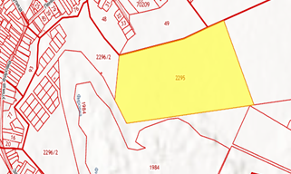
Площадка №3
Паспорт земельного участка 26 га
1. Общая информация
  Месторасположение земельного участка: Тверская область, Фировский район, п.Фирово;
  Ориентиры земельного участка: расположен при въезде в п.Фирово, перед жилой зоной;
  Площадь: 26 га;
  Категория земельного участка: Земли населенных пунктов;
  Разрешенный вид использования земельного участка: для жилищного строительства;
  Необходимость перевода земельного участка в другую категорию: нет;
  Кадастровый номер: 69:36:0000013:2295
  2. Сведения о транспортной инфраструктуре
  Автомобильное сообщение: Автодорога Красномайский; Фирово регионального значения с твердым покрытием протяженностью 58 км. около п.Красномайский соединяется с автотрассой Москва - Санкт-Петербург Аналитическая ценность;
  Расстояние до г. Москвы - 370 км;
  Расстояние до г. Санкт-Петербурга - 508 км;
  Расстояние до г. Твери - 200 км;
  Расстояние до городской черты, ближайшего крупного населенного пункта: в черте пос.Фирово.
  Железнодорожное сообщение: Бологое - Великие Луки,Октябрьская железная дорога
  3. Сведения об инженерной инфраструктуре
  Расстояние до ближайшей электроподстанции: 200 м
  Наличие свободной мощности электроподстанции: имеется;
  Газоснабжение: имеется;
  Расстояние до газораспределительной станции: 9,5 км
  Расстояние до газопровода: проходит через данный участок;
  Характеристики газопровода: газопровод высокого давления;
  Водоснабжение: имеется;
  Расстояние до водопровода: 300 м;
  Расстояние до ближайших котельных, теплосетей:1,2 км;
  Возможность подключения нового потребителя: имеется;
  Вид топлива котельной: газ;
  Связь: имеется;
  Возможность подведения лини связи (городская телефонная сеть, Интернет): имеется;
  Наличие сотовой связи: имеется;

Slide 35

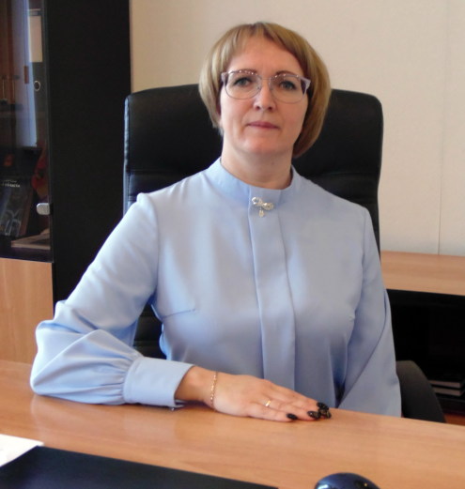
Контактная информация
Глава Фировского района
Самодурова Елена Владимировна
E-mail: glavafirovo@mail.ru
Тел.: +7 (48239) 3-14-64
Факс: +7 (48239) 3-19-80
И. о. заместителя Главы администрации Фировского района, руководителя отдела экономики
Васильева Ирина Владимировна
E-mail: fir_econom@mail.ru,
Тел.: +7 (48239) 3-15-93
Факс: +7 (48239) 3-19-80, 3-16-74
По вопросам размещения инвестиционных проектов на территории Фировского района обращаться в Администрацию Фировского района по адресу:
172721 Россия, Тверская область, пос. Фирово ул. Советская, д.21
Тел.: +7 (48239) 3-14-64
Факс: +7 (48239) 3-19-80
www.glavafirovo.ru

Slide 36
Работу с инвесторами на территории Тверской области осуществляет Управление инвестиционного развития и предпринимательства Тверской области
170100, Россия, г. Тверь ул. Новоторжская, д. 24
тел.: +7(4822)34-60-77
тел.: +7(4822) 33-30-07
email: dep_economy@web.region.tver.ru

Slide 37
Администрация Фировского района
172721, Россия, Тверская область, пос. Фирово ул. Советская, д. 21 тел.: +7(48239)3-14-64
факс: +7(48239) 3-19-80
email: glavafirovo@mail.ru
www.glavafirovo.ru

